Slide 1
Programme d’orientation à l’intention de l’équipe de commandement des unités de l’ARC (POECUA)
LCol Maryse Therrien, D Mil C 4 13 Sept 2024

Slide 2
Intentions
Fournir un apercu du DCM et parler des problèmes de la gestion de carrières.

Slide 3
Agenda
Introduction
Qui nous sommes
Ce que nous faisons
Responsabilités
Cycle du GC
Principes directeurs
Défis
Questions

Slide 4
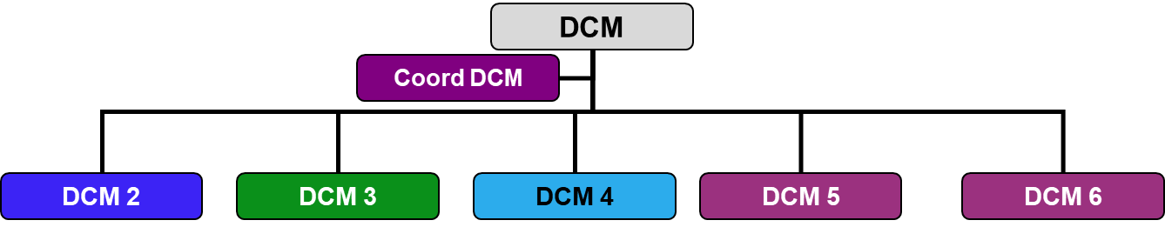
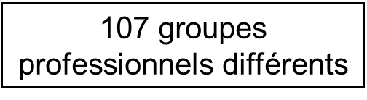
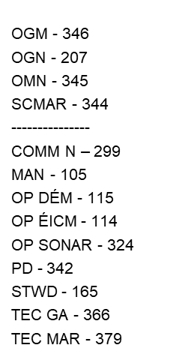
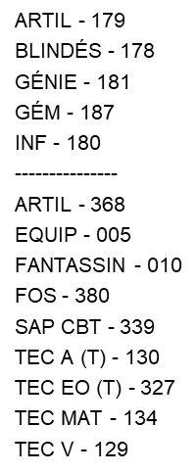
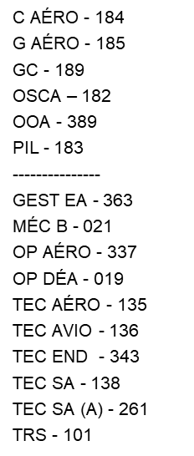
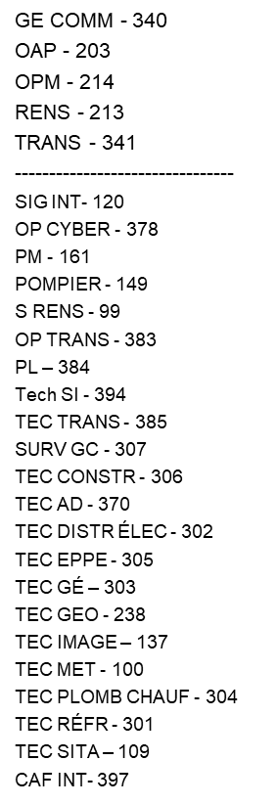
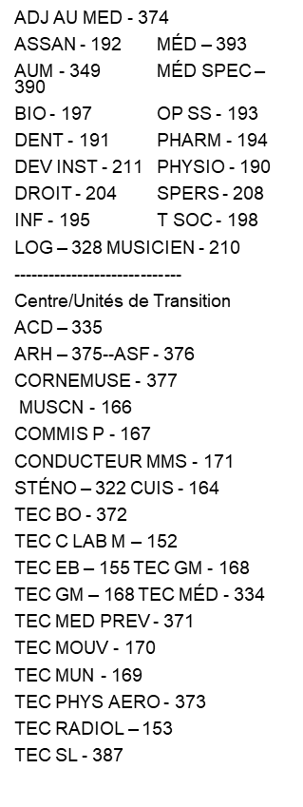

Slide 5
Responsabilités des gestionnaires de carrières (GC) : ce que nous faisons
Promotions
Affectations
Données sur le personnel pour les procédures administratives (c.‑à‑d. libération, maladie, affectation pour motifs personnels, etc.) en utilisant le programme administratif électronique.
Entretiens avec les officiers et les MR et conseils à leur égard.
Préparation des dossiers pour les comités de sélection/responsables de la relève.
Soumission des nominations pour les cours de formation professionnelle.
Maintien des rapports d’appréciation, des systèmes d’information et des fichiers de base de données.

Slide 6
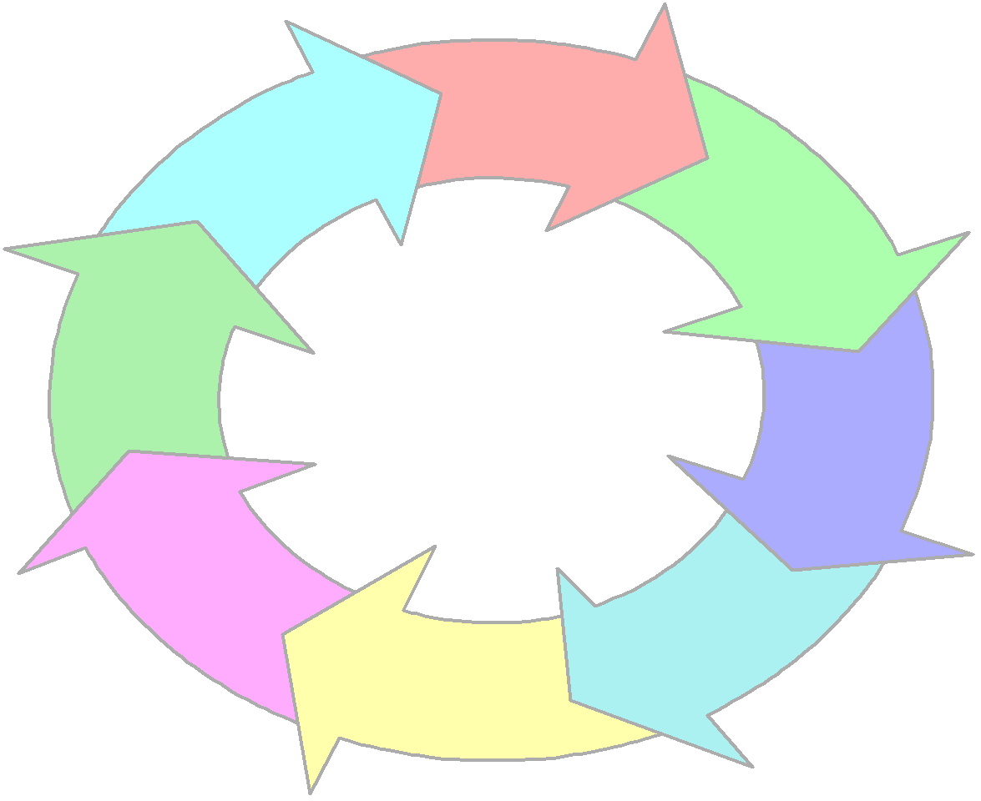
CYCLE Gestionnaire de carrierès
DÉBUT
Entraînement des GC
Établir la situation
août
Rattrapage du travail
mai-juin
Comités de promotions
Annuelles
sept-nov
Compléter
mar-avr
Examen administratif/EDD
(Statut particulier, déménagement imprévu, GIDA, etc…)
Consultation
oct-dec
Début de la période active des affectations et des promotions
jan-mar
Entrevues des GC
Révision du plan d’affectation
jan-fév
Plan d’affectation
première ébauche
nov-dec

Slide 7
Principes régissant la gestion de carrières
Équité Traiter chaque enjeu organisationnel ou personnel de façon objective, impartiale et équitable.
Transparence Être déterminé à articuler les justifications et le processus afin d’arriver à une décision.
Uniformité Toujours interpréter et appliquer les règles, les politiques, etc. de la même façon.
Souplesse Volonté de revoir une décision à la lumière de nouveaux renseignements. *
Réceptivité Engagement à s’occuper des questions des clients rapidement, avec considération et méthode (les clients : tous ceux que nous aidons à atteindre leur but).
Innovation Analyser les procédures en vigueur et améliorer au besoin les façons de faire les choses.
Intégrité Se comporter conformément à nos principes directeurs.
* Remarque : Il ne s’agit pas d’assouplir la politique, mais bien son application, et d’accepter de tenir compte de nouveaux renseignements.

Slide 8
Principes régissant la gestion de carrières
Bonne personne
Bonnes qualifications
Bonne place
Bon moment

Slide 9
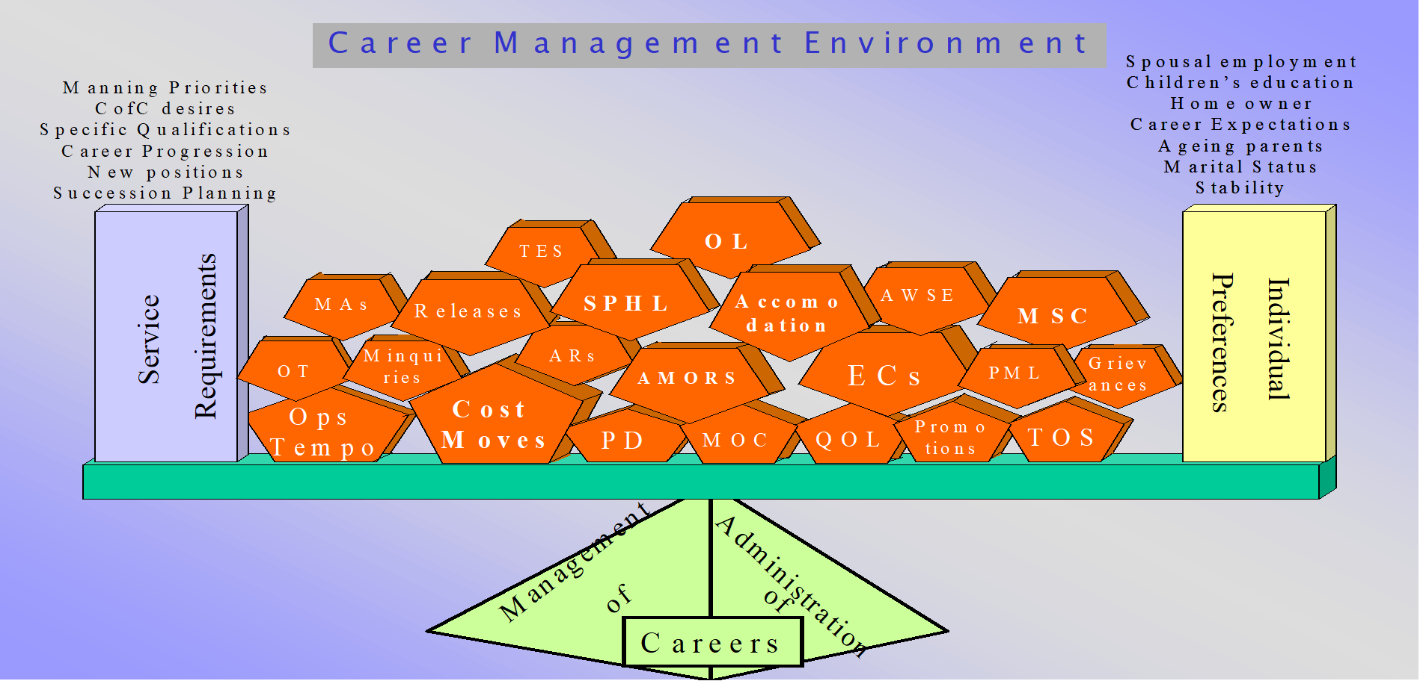


Pressions sur la gestion de carrières – un exercice d’équilibriste …
Notes:
Career Management Environment – Environnement de gestion de carrières
Retention – Maintien des effectifs
Service requirements - Exigences liées aux conditions de service
Manning priorities - Priorités en matière de dotation
CoC desires - Souhaits de la chaîne de commandement
Specific qualifications - Specific qualifications – qualifications spécifiques
Career progression - Avancement professionnel
New positions - Nouveaux postes
Succession planning - Planification de la relève
Individual preferences – Préférences individuelles
Spousal Employment - Emploi pour le conjoint/la conjointe
Children’s education - Éduction des enfants
Homeowner - Propriété d’habitation
Career expectations - Attentes envers la carrière
Aging parents - Parents qui prennent de l’âge
Marital Status - État civil
Stability - Stabilité
Management of careers – Gestion de carrières
Administration of careers – Administration de carrières

Slide 10
Enjeux essentiels liés à la gestion de carrière
Pressions en matière d’effectifs
Il manque aux FAC ~11,000 personnes pour les effectifs qualifiés en activité (EQA), et la situation ne m’améliore pas.
Les demandes de dotation en effectifs actuelles (INCAN et OUTCAN) peuvent surpasser la capacité de MPF des FAC. Les demandes continuent d’être plus nombreuses pour les grades et les métiers qui sont déjà cotés « rouge/jaune ».
Les GC (et les équipes de commandement) doivent gérer les postes vacants.

Slide 11
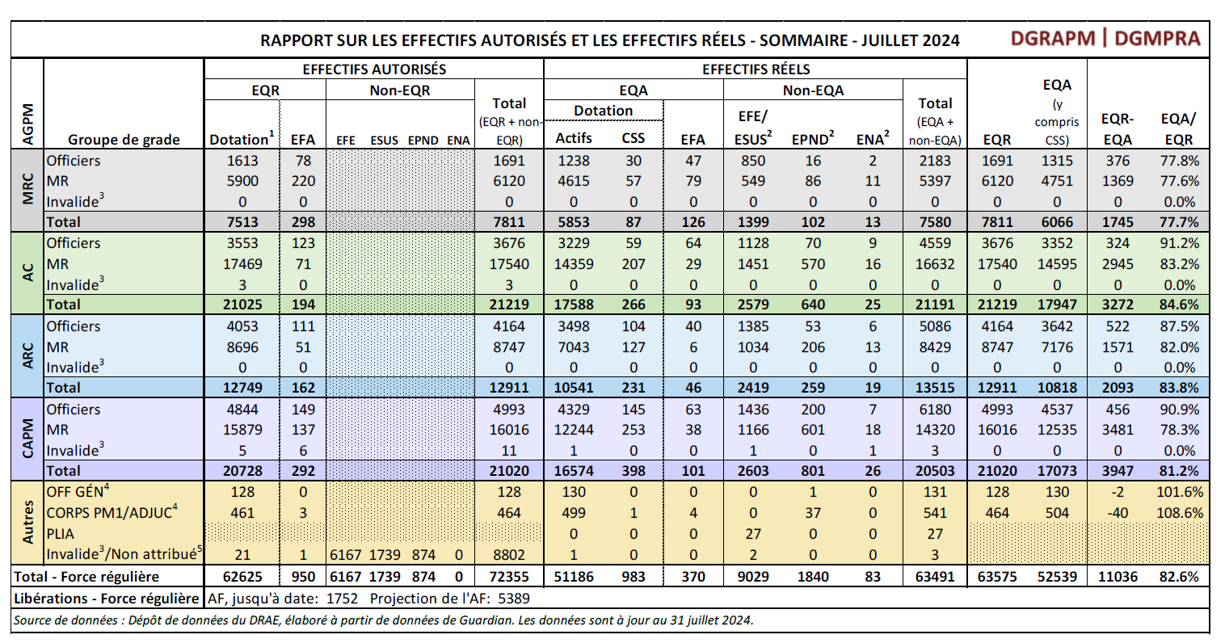
Dotation des FAC Juillet 2024

Slide 12
Les responsabilites des COs, Aider D Mil C
Recommendation pour libération volontaire.
Supporter ou pas
Déménagements imprévus, statuts particuliers et affectations pour motifs personnels
L’impact, nouveau DOAD
Promotion concurrence or not

Slide 13
Initiatives de retention du DGCM
Travail a distance
Depuis 2022
CF MIL PERS INSTR 01-17
~ 110 applications a date.
GIDA
CANFORGEN 040/20
Nouveau CANFORGEN sera publié
Status Particulier / CP / CCM
Les politiques sont présentement revisées.
APS 23 échelonnée

Slide 14
Derniers points
Décisions en temps opportun
Plus nous en savons, mieux c’est
Plus tôt nous le savons, mieux c’est
Normes et précédents des décisions prises à l’échelle des FAC
Équilibrer :
Les besoins des FAC
La meilleure utilisation possible des compétences et de l’expérience du militaire
Les demandes des particuliers
Le processus d’examen administratif assure l’équité et la transparence, l’examen par les pairs et l’uniformité

Slide 15
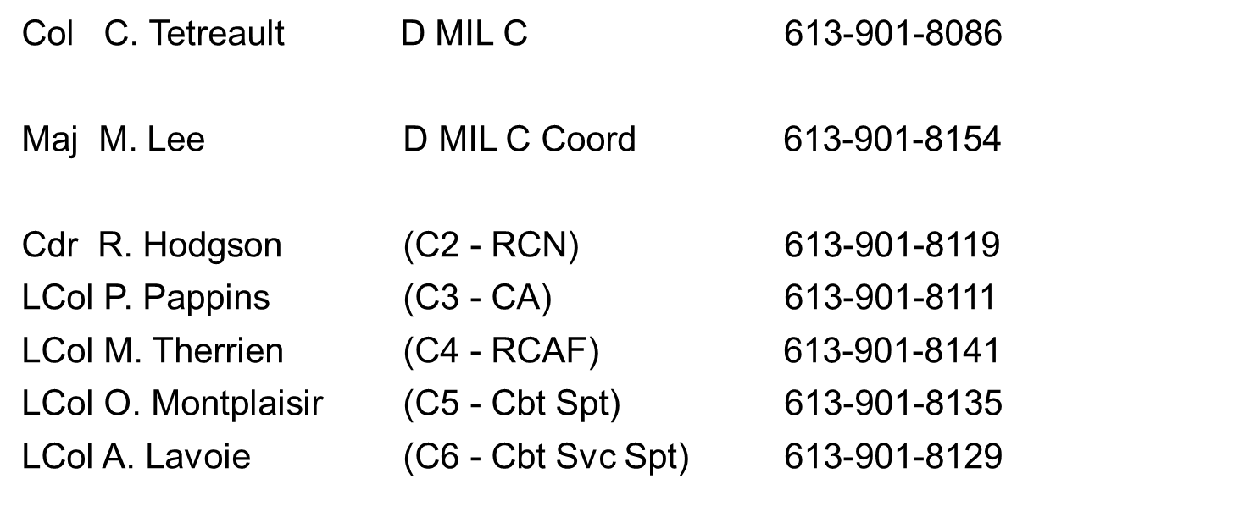
Points de contacts

Slide 16



